Slide 1
Промежуточный отчет
Акимов Иван 22.09.25

Slide 2
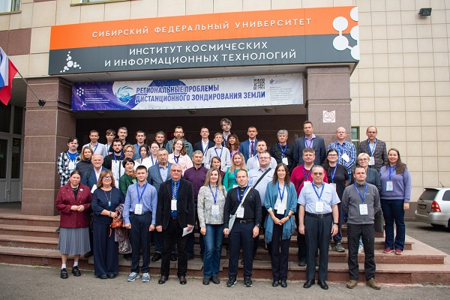

Достижения
Принял участие в двух конференциях: РПДДЗ-2025(Красноярск), АПР-2025(Томск).
Получили некоторые результаты о задаче двумодального распределения, думаем над теоретическими рассчетами

Slide 3
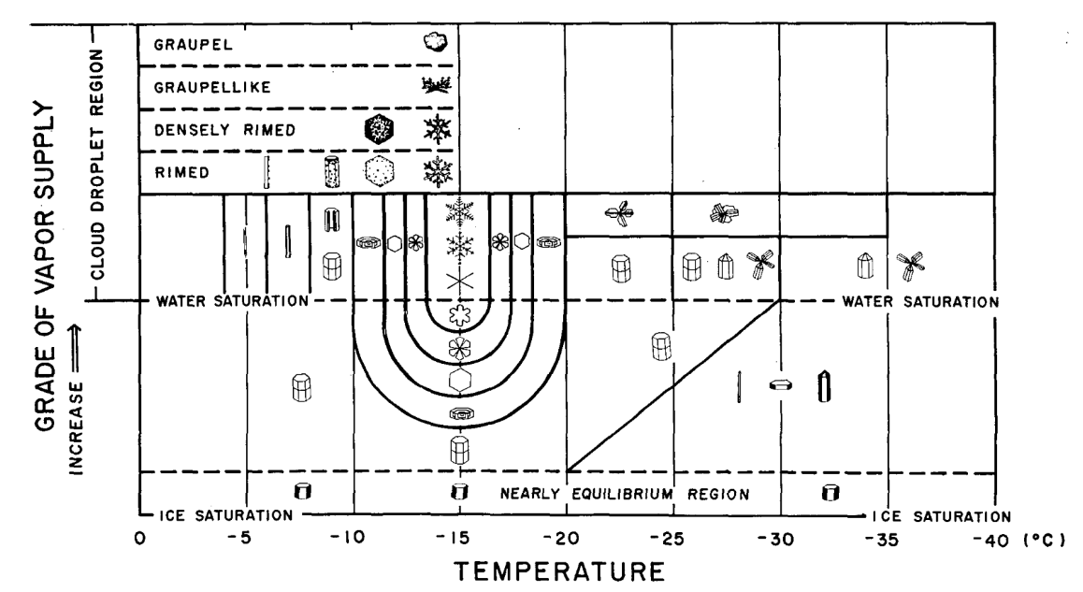
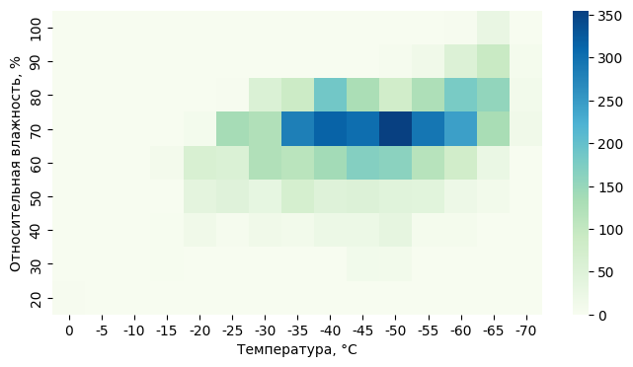
Диаграмма Магоно-Ли
Если построить данную диаграмму, используя значения из «нового» пика, можно увидеть, что практически все значения попадают в область шестиугольных столбиков
На основании самолетных исследований ОВЯ, была получена диаграмма представленная на слайде. На ней показаны типы кристаллов, присутствующих в облаке, в зависимости от температуры и влажности воздуха. По оси Х отложена температура в градусах Цельсия, по оси У отложена влажность в условных единицах.

Slide 4
Дальнейшие планы
По направлению лидарного зондирования: Запуск автомл обучения с помощью tft-модели для решения нужных задач
По направлению решеточных теорий: добавить оверрелаксацию и учет более высших членов в действии
По направдению волновых пакетов электрона: изучение литератруы по теме теор описания интеферометра Маха-Цендера

Slide 5
THANK YOU
оо

